Slide 1
Relatório de Ouvidoria 2° semestre de 2025

Slide 2

Introdução
Em atendimento à Resolução nº 4.860/2020 do Conselho Monetário Nacional e normas complementares, e com o objetivo de fortalecer a transparência do Banco Topázio com os clientes, apresentamos um panorama das atribuições e indicadores do componente organizacional de Ouvidoria do 2º semestre de 2025.
A Ouvidoria do Banco Topázio é o canal de comunicação de última instância, inclusive de mediação de conflitos, entre a instituição e os clientes e usuários de produtos e serviços, que não tiveram suas demandas solucionadas nos canais de relacionamento primário.
A atuação da Ouvidoria é orientada a solucionar as demandas de clientes, com transparência, independência e imparcialidade.

Slide 3
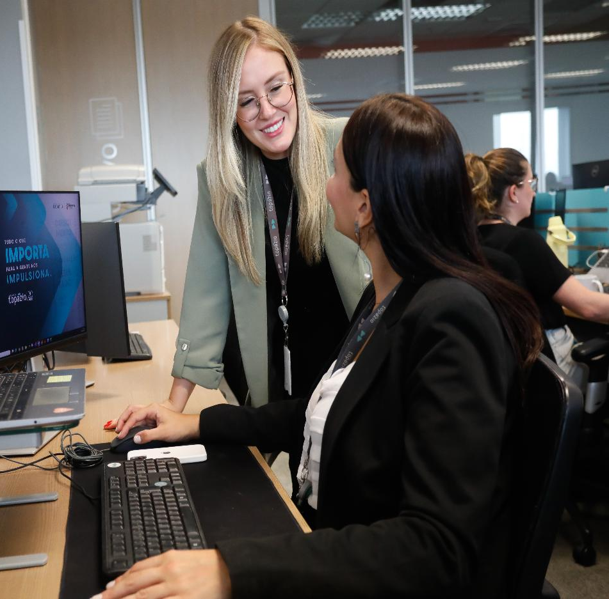
Mensagem da ouvidoria
Trabalhamos com o compromisso de fornecer soluções ágeis e eficientes ao mercado, com foco no cliente, a fim de melhorar continuamente sua experiência.
Disponibilizamos canais que visam dar transparência às ações do Banco e a ampliar o acesso dos clientes e cidadãos aos serviços prestados pelos diversos canais de atendimento da Instituição.
A área é um indutor de melhoria contínua nas relações dos clientes com o Banco e participa da construção e validação de projetos relacionados a produtos e atendimento ao cliente.
Ouvidoria - Banco Topázio

Slide 4
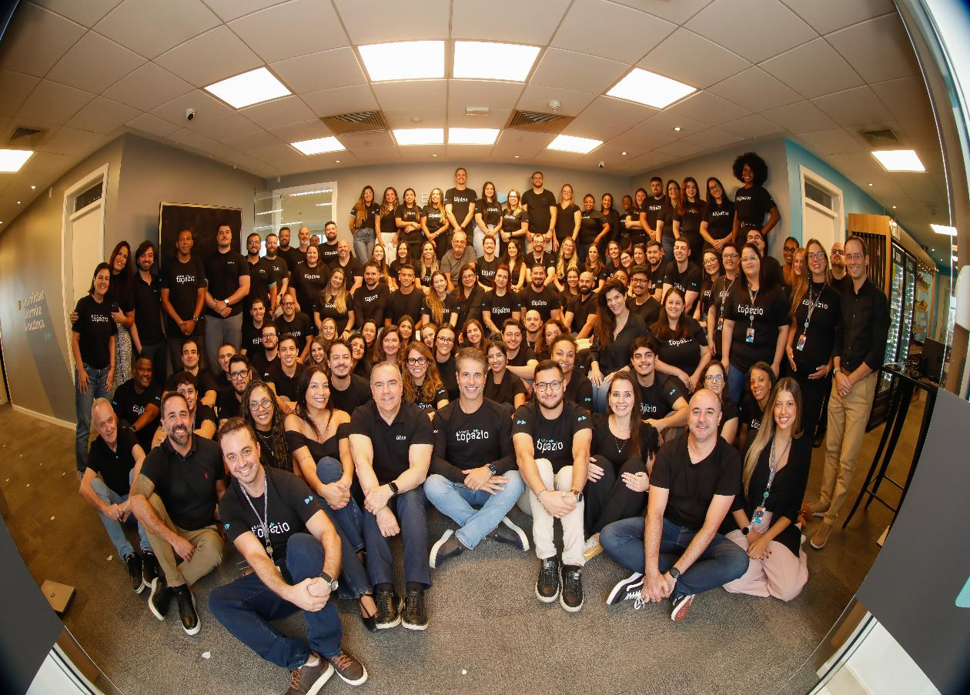
Sobre o banco Topázio
Banco digital B2B, com atuação nacional e especializado nos segmentos de câmbio, crédito e bank as a service.
Através da nossa expertise em tecnologia e atentos a evolução do setor financeiro, desenvolvemos produtos e serviços de qualidade e pertinentes à necessidades dos nossos clientes.
Nosso diferencial é um time especializado que garante um atendimento próximo, ágil e flexível para a construção de parcerias duradouras.
Somos movidos pelo desafio de acelerar e transformar negócios.

Slide 5

Valores
NOSSA ESSÊNCIA
Nosso negócio é acelerar negócios
SOMOS OBCECADOS
Por relevância, agilidade e pertinência
COM ATITUDE
Inovadora, transformadora e de cocriação com nossos clientes e parceiros

Slide 6



Nossa história
diz muito sobre quem somos
Através da nossa parceria com a Ebanx, ampliamos nosso ecossistema de atuação. Iniciamos as operações com Remessa Online, líder brasileira em remessas internacionais.
Utilizando nossa expertise tecnológica e licença bancária, lançamos o Bank as a Service, contribuindo na transformação do mercado financeiro,
Com o crescimento, nos tornamos banco, ampliando nosso portfólio de produtos.
2005
2016
2018
Lançamos nossa nova marca e posicionamento.
2020
Nasce a Topázio Crédito, Financiamento
e Investimento.
2009
Ampliamos nossas parcerias estratégicas com empresas de atuação nacional.
2017
Criamos novos canais digitais e uma plataforma de contratação de crédito para micro e pequenas empresas de forma 100% digital.
2019
Lançamento Fineasy Tech, empresa parceira TI; Início das operações de CCME.
Firmamos sociedade com a Ebanx, empresa global de meios de pagamentos, intensificando as operações de câmbio.
2021
Somos parte do grupo Correa da Silva formado por grandes empresas de atuação nacional, e estamos presente no mercado financeiro desde 2005.

Slide 7
Missão da Ouvidoria
Canais de Atendimento
Nossa missão como Ouvidoria é atender de forma diferenciada cada cliente, com o compromisso de fornecer as melhores soluções e fortalecer o relacionamento.
Atuamos na governança das reclamações, buscamos desenvolver iniciativas de melhoria continua, criando ações e aprimorando a sinergia com a área de negócio para melhorar a experiência dos clientes e minimizar os riscos operacionais e de imagem.
A Ouvidoria dispõe de canais institucionais ágeis e eficazes, para acesso gratuito dos clientes e usuários do Banco Topázio, por meio do telefone e internet, que são amplamente divulgados nos materiais destinados aos clientes e no site institucional, observadas as normas do Banco Central do Brasil.
Canais de Ouvidoria
O contato com a Ouvidoria pode ser realizado por telefone e através do nosso site:
Telefone: 0800 648 4040, de 2ª a 6ª feira, das 9h às 12h e das 14h às 17:30h (exceto feriados nacionais).
Site: https://www.bancotopazio.com.br/ouvidoria/
Atender cada cliente de forma única e transparente, transformando cada relacionamento em uma oportunidade de melhoria.

Slide 8

Eficácia da Ouvidoria
O principal objetivo da Ouvidoria é atuar em defesa dos interesses dos clientes que tenham procurado os serviços de atendimento primário e não tenham ficado satisfeitos com a resposta que apresentamos nesses canais, buscando aperfeiçoar e melhorar os produtos, os serviços e o atendimento que prestamos.
Tem foco também na evolução de processos e procedimentos internos, de forma a assegurar medidas preventivas e corretivas, além de garantir sua autonomia, como canal de última instância, para atender as reclamações recebidas.
Confira a seguir informações detalhadas sobre os indicadores do semestre.

Slide 9
Ciclo do Atendimento
CONTATO - início do processo é o contato realizado por clientes e usuários de produtos e serviços do Banco do Topázio, por meio de telefone ou mensagem eletrônica, objetivando apresentar reclamações, denúncias, sugestões, elogios ou solicitar informações.
REGISTRO - A manifestação dos cidadãos é registrada em sistema próprio, com a geração de número de protocolo, que é informado ao demandante, ficando todos os documentos e gravações telefônicas acondicionados em arquivo específico com os devidos requisitos de segurança.
ANÁLISE - Ouvidoria realiza a análise detalhada do caso apresentado, atestando a fundamentação do que está sendo reclamado e conhecendo os procedimentos adotados pelas instâncias de atendimento e os normativos existentes sobre o tema.
SOLUÇÃO - Após a análise, a Ouvidoria interage com as diversas unidades da Instituição com o objetivo de identificar possibilidades de resolução, observados o Código de Defesa do Consumidor.
RESPOSTA - No prazo estabelecido na legislação aplicável, a Ouvidoria elabora e encaminha resposta às manifestações recebidas, por telefone, carta ou e-mail.

Slide 10
Indicadores
Volumetria de demandas nos canais de Ouvidoria
A Ouvidoria atende as disposições da Resolução nº 4.860/2020 do Conselho Monetário Nacional, através de componente organizacional único.
Todos os atendimentos feitos sobre os produtos e serviços ofertados pelo Banco Topázio são recepcionados e registrados sistemicamente pela Ouvidoria, independente do meio em que ocorrem.
No 2° semestre de 2025, foram recepcionados 356 demandas, sendo 07 procedentes, 119 improcedentes e 229 direcionadas à outras áreas internas do Banco Topázio.

Slide 11
Indicadores
A Ouvidoria adota os seguintes critérios para qualificar a origem das reclamações:
Reclamações improcedentes: quando identificado que o problema explicitado pelo reclamante não ocorreu, não que não houve falha no atendimento ao cliente ou não se refere às operações do Banco ou de sua responsabilidade.
Reclamações procedentes: quando identificado que a descrição ou argumentação do reclamante representou a verdade dos fatos.
Destes registros, 57 foram realizados via sistema RDR (Sistema de Registro de Demandas do Cidadão - Banco Central), 47 por e-mail, 21 via Consumidor.gov e 02 via telefone, conforme segue:

Slide 12
Indicadores
Tempo médio de Solução
O tempo médio de solução (TMS) no canal de Ouvidoria foi de 03 dias, abaixo do prazo regulamentar de 10 dias úteis.
Índice de Qualidade dos Atendimentos
Conforme determinação da Resolução CMN nº 4.860/2020, ao realizar o encerramento de cada atendimento a Ouvidoria realiza a pesquisa de satisfação com os clientes. São realizadas duas perguntas que seguem uma escala de 1 a 5, sendo 1 o nível de satisfação mais baixo e 5 o nível de satisfação mais alto.
Não obtivemos retorno na pesquisa de satisfação.
Atendimentos RDR’s
Volumetria de demandas do Bacen
Recebemos 57 demandas, oriundas do Sistema de Registro de Demandas do Cidadão – Banco Central.

Slide 13
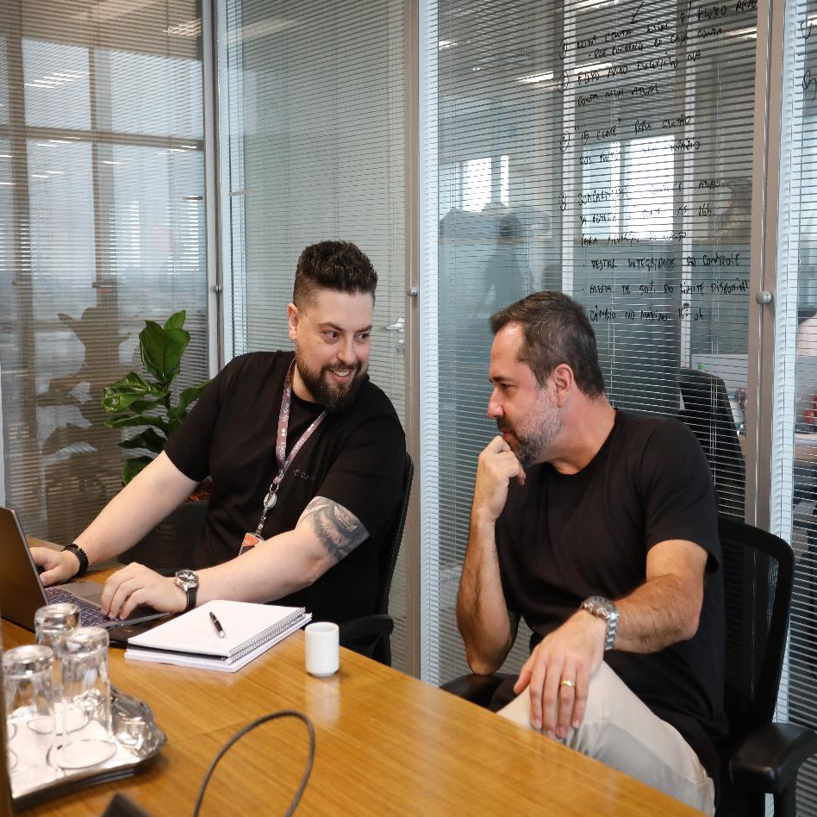
Serviço de Atendimento ao Consumidor (SAC)
Nosso SAC está estruturado de acordo com os requisitos do Código de Defesa do Consumidor, atendendo reclamações, solicitações de informações, cancelamentos e elogios, obedecendo a todas as exigências estabelecidas no Decreto nº 6.523/2008. As ligações são gratuitas e no primeiro menu eletrônico o cliente já tem as opções de contato com o operador, registro de reclamação e solicitação de cancelamento de contratos e serviços, assim como a solicitação de informações gerais e elogios. Quando não for possível resolver uma questão durante a ligação com o consumidor, é aberta uma reclamação e as informações são encaminhadas às áreas responsáveis.
As opções relacionadas a reclamações e cancelamentos são tratadas pelo atendente no primeiro nível de atendimento e têm prioridade.

Slide 14
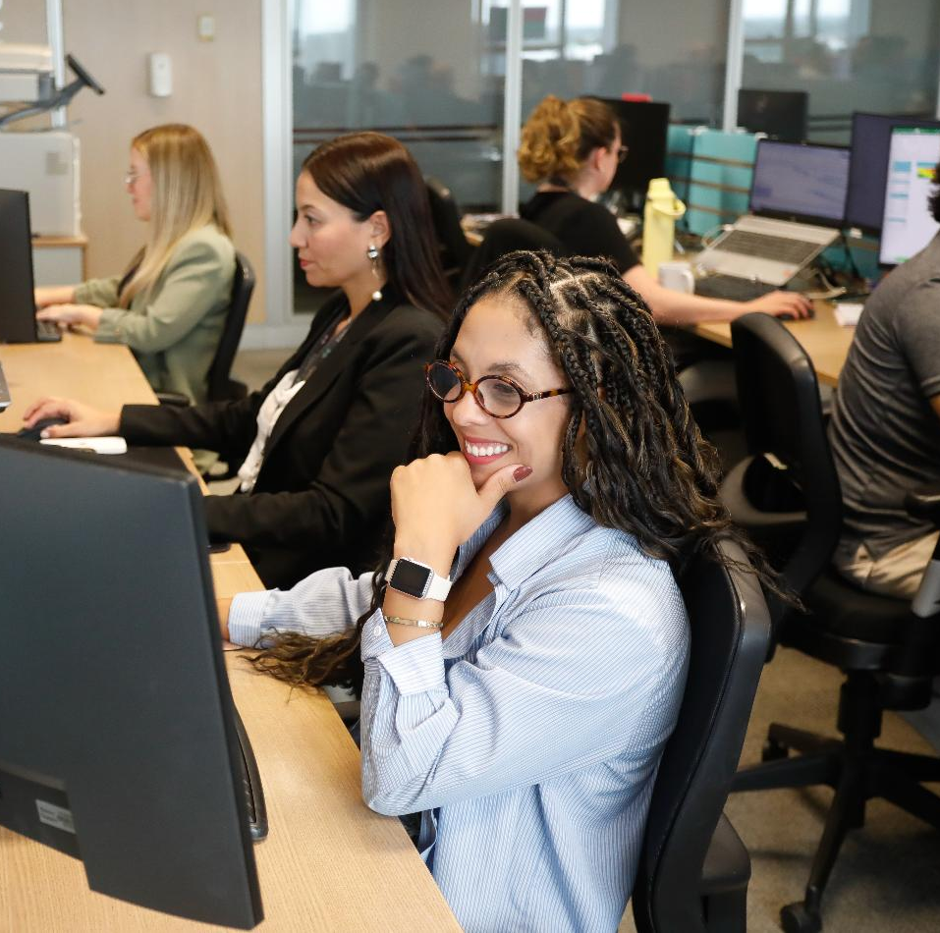
Melhoria Contínua
Nossa Ouvidoria, além de se dedicar a atender sempre com excelência, segue promovendo a melhoria contínua, buscando aprimorar processos que possam somar valor à experiência dos clientes, entendendo suas dores. Ao mesmo tempo, procura tornar as esteiras operacionais mais eficientes, analisando detalhadamente a causa dos problemas para elaborar e executar planos de ação junto com as áreas parceiras.
Política de Ouvidoria
Nossa Política de Ouvidoria apresenta diretrizes e responsabilidades em nossos processos e procedimentos de atendimento ao cliente. Esse documento está sendo constantemente atualizado e melhorado para acompanhar o caráter dinâmico dos assuntos relacionados a clientes.

Slide 15
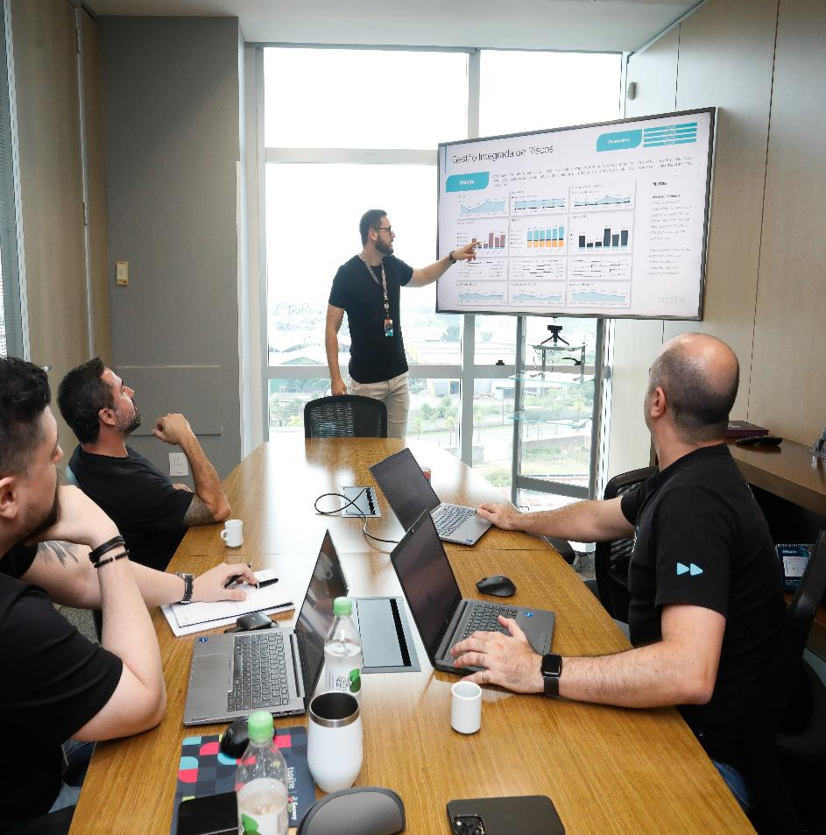
Ações e Perspectivas
Ações
A Ouvidoria vem avançando no esforço de contribuir para a excelência no atendimento do Banco Topázio.
Geração de informações mais qualificadas, para melhor contribuir com a proposição de melhorias às diversas áreas do Banco, na operacionalização dos processos, produtos e serviços. Dentre as ações realizadas, destaca-se a conclusão de novos aprimoramentos na sistemática de categorização das reclamações registradas na Ouvidoria.

Slide 16
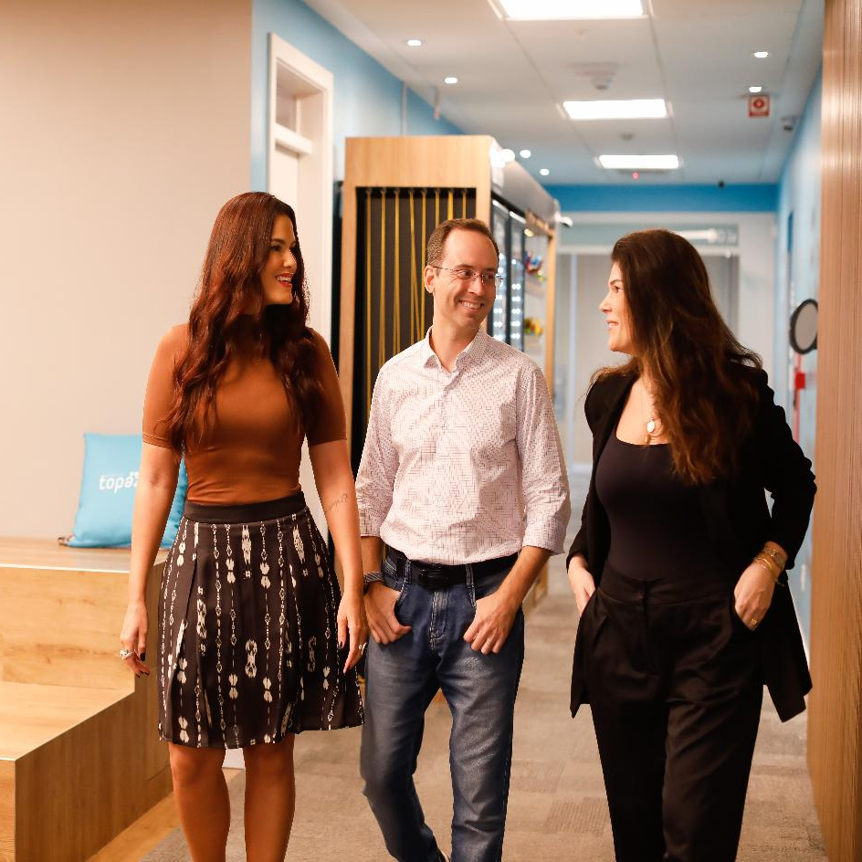
Ações e Perspectivas
Perspectivas
Para o ano de 2026, os esforços da Ouvidoria estarão voltados para a execução e implementação de novas ações voltadas a geração de melhorias nos processos internos e com parceiros, de modo a termos maiores avanços no contexto de efetividade das resoluções e melhoria da satisfação de nossos clientes.
Soma-se, ainda, as ações que estão sendo desenvolvidas no sentido de se ampliar a participação da Ouvidoria no modelo de governança do Banco, com vistas a contribuir com a visão do cliente, percebida a partir dos diversos tipos de manifestações recebidas.

